Slide 1
VARIABEL, TIPE DATA, CASTING
helda yudiastuti,m.kom

Slide 2
Variabel java

Slide 3
Variabel adalah wadah untuk menyimpan nilai data.
Di JaVa, ada berbagai jenis variabel, misalnya
String - menyimpan teks, seperti "Halo". Nilai string dikelilingi oleh tanda kutip ganda
int - store integer (bilangan bulat), tanpa desimal, seperti 123 atau -123
float - menyimpan angka floating point, dengan desimal, seperti 19,99 atau -19,99
char - menyimpan karakter tunggal, seperti 'a' atau 'B'. Nilai-nilai Char dikelilingi oleh tanda kutip tunggal
boolean - menyimpan nilai dengan dua status: benar atau salah
2. Seleksi range B2:H17.
Variabel java

Slide 4
untuk membuat variabel, Anda harus menentukan tipe dan memberinya nilai
Syntax
Di mana type adalah salah satu tipe Java (seperti int atau String), dan variabel adalah nama variabel (seperti x atau nama). Tanda sama dengan digunakan untuk menetapkan nilai ke variabel.
Untuk membuat variabel yang harus menyimpan teks, lihat contoh berikut:
Contoh:
Buat variabel bernama “Name” tipe String dan berikan nilai "John":
Deklarasi Varabel

Slide 5
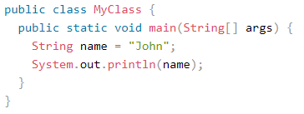
Saat dijalankan hasilnya:

Slide 6
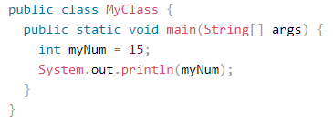
Untuk membuat variabel yang menyimpan angka, lihat contoh berikut:
Buat variabel yang disebut myNum tipe int dan berikan nilai 15:
Jika di jalankan hasilnya :

Slide 7
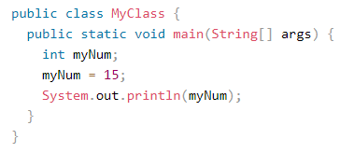
Anda juga dapat mendeklarasikan variabel tanpa menetapkan nilainya, dan menetapkan nilainya nanti:
contoh

Slide 8
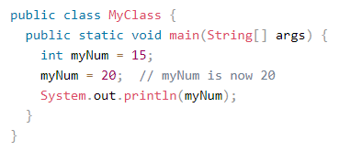
Perhatikan bahwa jika Anda menetapkan nilai baru ke variabel yang sudah ada, itu akan menimpa nilai sebelumnya:
Contoh:
Ubah nilai myNum dari 15 menjadi 20:
Hasilnya

Slide 9
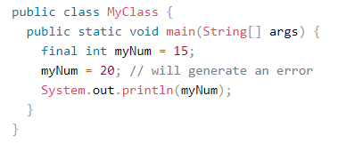
Variabel Akhir
Namun, Anda dapat menambahkan kata kunci terakhir jika Anda tidak ingin orang lain (atau diri Anda sendiri) menimpa nilai yang ada (ini akan mendeklarasikan variabel sebagai "final" atau "konstan", yang berarti tidak dapat diubah dan hanya-baca):
Contoh:

Slide 10
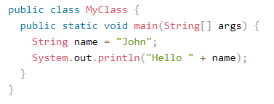
Variabel Tampilan
Method println () sering digunakan untuk menampilkan variabel.
Untuk menggabungkan teks dan variabel, gunakan karakter +:
Contoh:

Slide 11
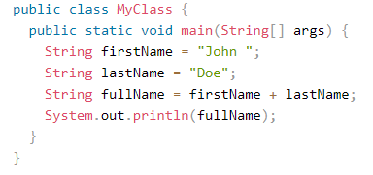
Anda juga dapat menggunakan karakter + untuk menambahkan variabel ke variabel lain:
Contoh:
Hasilnya:

Slide 12
Untuk nilai numerik, karakter + berfungsi sebagai operator matematika (perhatikan bahwa kita menggunakan variabel int (integer) di sini):
Contoh:
Hasilnya:

Slide 13
Dari contoh di atas, Anda dapat mengharapkan:
x menyimpan nilai 5
y menyimpan nilai 6
Kemudian kita menggunakan metode println () untuk menampilkan nilai x + y, yaitu 11

Slide 14
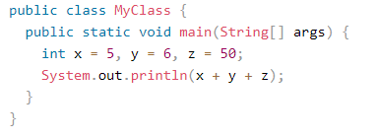
Deklarasi banyak variabel
Untuk mendeklarasikan lebih dari satu variabel dari jenis yang sama, gunakan daftar yang dipisahkan koma:
Contoh:
Hasilnya:

Slide 15
Pengidentifikasi Java
Semua variabel Java harus diidentifikasi dengan nama unik.
Nama-nama unik ini disebut pengidentifikasi.
Pengidentifikasi dapat berupa nama pendek (seperti x dan y) atau nama yang lebih deskriptif (usia, jumlah, total Volume).
Catatan: Disarankan untuk menggunakan nama deskriptif untuk membuat kode yang dapat dimengerti dan dipelihara:

Slide 16
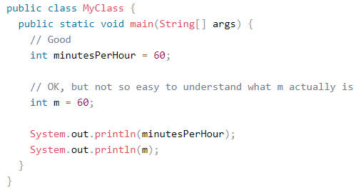
Contoh:
Hasilnya:

Slide 17
Aturan umum untuk membuat nama untuk variabel (pengidentifikasi unik) adalah:
Nama dapat berisi huruf, angka, garis bawah, dan tanda dolar
Nama harus dimulai dengan huruf
Nama harus dimulai dengan huruf kecil dan tidak boleh mengandung spasi
Nama juga dapat dimulai dengan $ dan _ (tetapi kita tidak akan menggunakannya dalam materi ini)
Nama-nama adalah case-sensitive ("myVar" dan "myvar" adalah variabel yang berbeda)
Kata-kata yang dicadangkan (seperti kata kunci Java, seperti int atau boolean) tidak dapat digunakan sebagai nama

Slide 18
Exercise 1:
1. Buat variabel bernama carName dan tetapkan nilai Volvo untuknya.
= ;
2. Buat variabel bernama maxSpeed ​​dan tetapkan nilai 120 untuknya.
= ;
3. Tampilkan jumlah 5 + 10, menggunakan dua variabel: x dan y.
= ;
int y = 10;
System.out.println(x + y);

Slide 19
Tipe Data

Slide 20
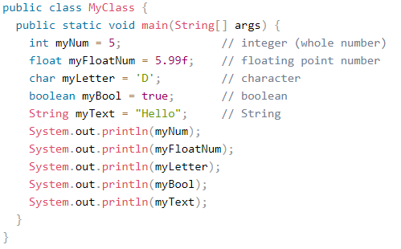
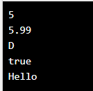
Seperti yang dijelaskan di bab sebelumnya, variabel di Java harus tipe data yang ditentukan:
Contoh:
Hasilnya:
Tipe Data Java

Slide 21
Jenis data dibagi menjadi dua kelompok:
Tipe data primitif - termasuk byte, Short, int, long, float, double, boolean, dan char
Tipe data non-primitif - seperti String, Array, dan Class

Slide 22
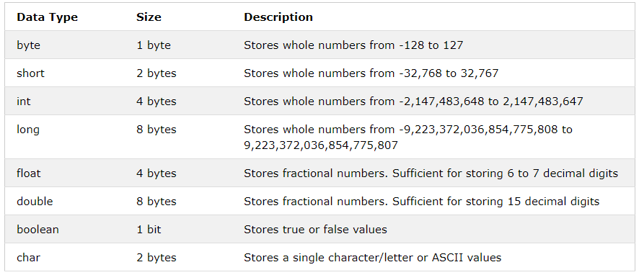
Tipe Data Primitif
Tipe data primitif menentukan ukuran dan jenis nilai variabel, dan tidak memiliki metode tambahan.
Ada delapan tipe data primitif di Java:

Slide 23
Angka
Jenis bilangan primitif dibagi menjadi dua kelompok:
Tipe integer menyimpan bilangan bulat, positif atau negatif (seperti 123 atau -456), tanpa desimal. Jenis yang valid adalah byte, short, int dan long. Jenis mana yang harus Anda gunakan, tergantung pada nilai numerik.
Tipe floating point mewakili angka dengan bagian fraksional, mengandung satu atau lebih desimal. Ada dua jenis: float dan double.

Slide 24
Catatan:
Meskipun ada banyak tipe numerik di Java, angka yang paling banyak digunakan adalah int (untuk bilangan bulat) dan double (untuk bilangan floating point). Namun, kami akan menjelaskan semuanya saat Anda terus membaca.

Slide 25
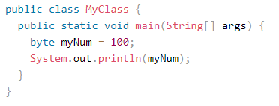
Tipe Integer
Byte
Tipe data byte dapat menyimpan bilangan bulat dari -128 hingga 127. Ini dapat digunakan sebagai ganti tipe integer atau lainnya untuk menghemat memori ketika Anda yakin bahwa nilainya akan berada di -128 dan 127:
Contoh
Hasilnya:

Slide 26
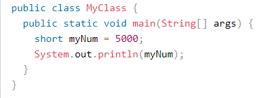
Short
Tipe data short dapat menyimpan seluruh nomor dari -32768 hingga 32767:
Hasilnya :

Slide 27
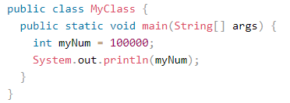
Int
Tipe data int dapat menyimpan bilangan bulat dari -2147483648 hingga 2147483647. Secara umum, dan dalam tutorial kami, tipe data int adalah tipe data yang disukai ketika kita membuat variabel dengan nilai numerik.
Contoh:
Hasilnya:

Slide 28
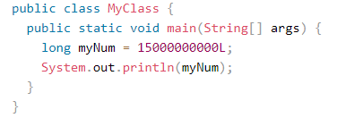
Long
Tipe data Long dapat menyimpan bilangan bulat dari -9223372036854775808 hingga 9223372036854775807. Ini digunakan ketika int tidak cukup besar untuk menyimpan nilai. Perhatikan bahwa Anda harus mengakhiri nilai dengan "L":
Contoh:
Hasilnya :

Slide 29
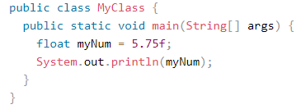
Tipe Floating point
Anda harus menggunakan tipe Floating point setiap kali Anda membutuhkan angka dengan desimal, seperti 9,99 atau 3,14515.
Float
Tipe data float dapat menyimpan bilangan pecahan dari 3.4e − 038 hingga 3.4e + 038. Perhatikan bahwa Anda harus mengakhiri nilai dengan "f":
Contoh:
Hasilnya:

Slide 30
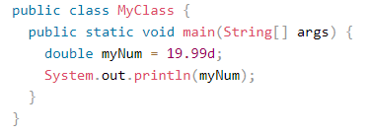
Double
Tipe data double dapat menyimpan bilangan pecahan dari 1,7e − 308 hingga 1,7e + 308. Perhatikan bahwa Anda harus mengakhiri nilai dengan "d":
Contoh:
Hasilnya:

Slide 31
Gunakan float atau double?
Ketepatan nilai floating point menunjukkan berapa digit nilai yang dapat dimiliki setelah titik desimal.
Ketepatan float hanya enam atau tujuh digit desimal, sedangkan variabel ganda memiliki presisi sekitar 15 digit.
Oleh karena itu lebih aman menggunakan ganda untuk sebagian besar perhitungan.

Slide 32
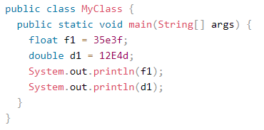
Scientific Numbers/Bilangan Ilmiah
Angka floating point juga bisa menjadi Scientific Numbers dengan "e" untuk menunjukkan kekuatan 10:
Contoh:
Hasilnya :

Slide 33
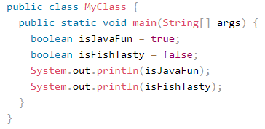
Booleans
Tipe data boolean dideklarasikan dengan kata kunci boolean dan hanya bisa mengambil nilai benar atau salah:
Contoh:
Hasilnya:

Slide 34
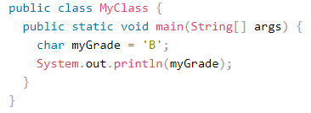
Nilai Boolean sebagian besar digunakan untuk pengujian bersyarat, yang akan Anda pelajari lebih lanjut di bab selanjutnya.
Characters
Tipe data char digunakan untuk menyimpan satu karakter. Karakter harus dikelilingi oleh tanda kutip tunggal, seperti 'A' atau 'c':
Contoh:
Hasilnya:

Slide 35
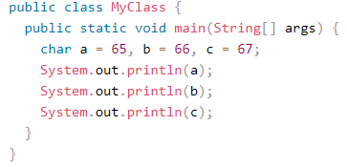
Atau, Anda dapat menggunakan nilai ASCII untuk menampilkan karakter tertentu:
Contoh:
Hasilnya:

Slide 36
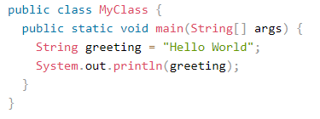
Strings
Tipe data String digunakan untuk menyimpan urutan karakter (teks). Nilai string harus dikelilingi oleh tanda kutip ganda:
Contoh:
Hasilnya:

Slide 37
Tipe String sangat banyak digunakan dan terintegrasi di Java, yang beberapa menyebutnya "tipe kesembilan khusus".
String di Java sebenarnya adalah tipe data non-primitif, karena mengacu pada objek. Objek String memiliki metode yang digunakan untuk melakukan operasi tertentu pada string. Jangan khawatir jika Anda belum memahami istilah "objek" dulu. Kita akan belajar lebih banyak tentang string dan objek di bab selanjutnya.

Slide 38
Tipe Data Non-Primitif
Tipe data non-primitif disebut tipe referensi karena merujuk pada objek
Perbedaan utama antara tipe data primitif dan non-primitif adalah:
Tipe primitif sudah ditentukan sebelumnya (sudah ditentukan) di Java.
Tipe non-primitif dibuat oleh programmer dan tidak didefinisikan oleh Java (kecuali untuk String).
Tipe non-primitif dapat digunakan untuk memanggil metode untuk melakukan operasi tertentu, sedangkan tipe primitif tidak bisa.
Tipe primitif selalu memiliki nilai, sedangkan tipe non-primitif bisa menjadi nol.
Tipe primitif dimulai dengan huruf kecil, sedangkan tipe non-primitif dimulai dengan huruf besar.
Ukuran tipe primitif tergantung pada tipe data, sedangkan tipe non-primitif memiliki semua ukuran yang sama.

Slide 39
Contoh tipe non-primitif adalah String, Array, Kelas, Antarmuka, dll. Anda akan belajar lebih banyak tentang ini di bab selanjutnya.

Slide 40
Exercise 2
1. Tambahkan tipe data yang benar untuk variabel berikut:
myNum = 9;
myFloatNum = 8.99f;
myLetter = 'A';
myBool = false;
myText = "Hello World";
2. byte, short, int, long, float, doubel, boolean dan char disebut:
data types.

Slide 41
Java Type Casting

Slide 42
Tipe casting adalah ketika Anda menetapkan nilai satu tipe data primitif ke tipe lain.
Di Jawa, ada dua jenis casting:
Widening Casting (otomatis) - mengonversi tipe yang lebih kecil ke ukuran tipe yang lebih besar byte -> short -> char -> int -> long -> float -> double
Narrowing Casting (manually) - mengonversi jenis yang lebih besar ke jenis yang lebih kecil double -> float -> long -> int -> char -> short -> byte
Casting

Slide 43
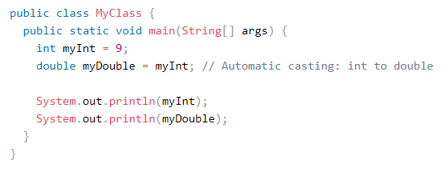
Widening Casting
dilakukan secara otomatis saat meneruskan tipe ukuran yang lebih kecil ke tipe ukuran yang lebih besar:
Contoh:
Hasilnya:

Slide 44
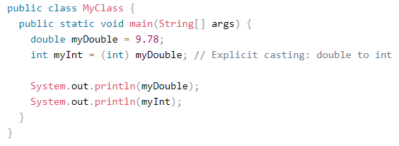
Narrowing Casting
harus dilakukan secara manual dengan menempatkan jenis dalam tanda kurung di depan nilai:
Contoh:
Hasilnya:

